Slide 1
Prototype pattern
Studenți:
Pădureț Georgiana-Raluca
Pleșca Ioana-Diana
Grupa 1302A
Profesor: Munteanu Alexandru

Slide 2
1. Ce este Prototype Pattern?
Prototype Pattern este un design pattern creational care permite clonarea unui obiect existent pentru a crea o copie a acestuia, fără a depinde de constructorii sau de o nouă instanțiere completă a obiectului.

Slide 3
Când să folosești Prototype Pattern?
Când instanțierea unui obiect este costisitoare în termeni de performanță sau resurse
Când nu este posibil să cunoști toate detaliile necesare pentru a construi un obiect în avans și vrei să folosești un obiect existent ca bază.

Slide 4
Când se doresc copii exact identice ale unui obiect fără a fi nevoie să le construiești de fiecare dată de la zero.
Când obiectele sunt greu de creat sau au un set vast de date implicite care pot fi reutilizate

Slide 5
Cum se aplică Prototype Pattern în codul nostru?
În cadrul aplicației noastre, Prototype Pattern este implementat prin clona obiectelor de tip Tort. Aceste obiecte de tip Tort pot fi considerate prototipuri care pot fi clonate la nevoie, în funcție de selecția utilizatorului.

Slide 6
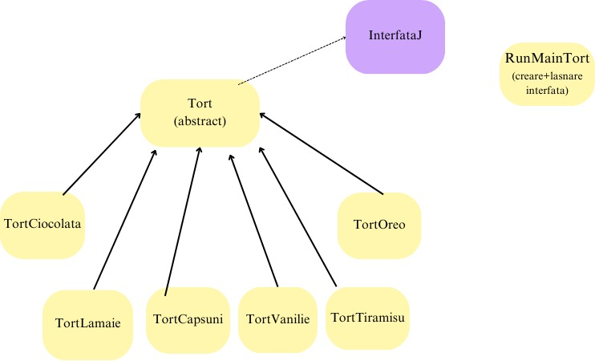
Organizare:

Slide 7
Testarea aplicației
Aplicația va rula și va permite utilizatorilor să selecteze un tort dintr-o listă. Fiecare tort este clonat când este selectat, iar detaliile acestuia sunt afișate într-un câmp de text. Acesta este un exemplu simplu de utilizare a Prototype Pattern.

Slide 8
Documentatie:
https://medium.com/@thecodebean/prototype-design-pattern-implementation-in-java-b4b900f1ad9a
https://www.baeldung.com/java-pattern-prototype
https://refactoring.guru/design-patterns/prototype/java/example
https://en.wikipedia.org/wiki/Prototype_pattern
https://stackoverflow.com/questions/4898584/java-using-an-image-as-a-button

